Slide 1



UBND QUẬN DƯƠNG KINH
TRƯỜNG TIỂU HỌC ANH DŨNG
ÂM NHẠC
TIẾT 14: NHẠC CỤ DÙNG NHẠC CỤ GOC HÌNH TIẾT TẤU

Slide 2

TRÒ CHƠI

Slide 3

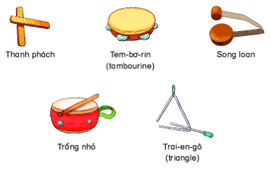
TAI AI THÍNH HƠN

Slide 4



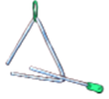



DÙNG NHẠC CỤ GÕ THỂ HIỆN HÌNH TIẾT TẤU

Slide 5


GÕ THEO HÌNH TIẾT TẤU

Slide 6
GÕ NHẠC CỤ
THEO HÌNH TIẾT TẤU

Slide 8
GÕ NHẠC CỤ THEO PHÁCH
BÀI HÁT CHÚ CHIM NHỎ DỄ THƯƠNG

Slide 9
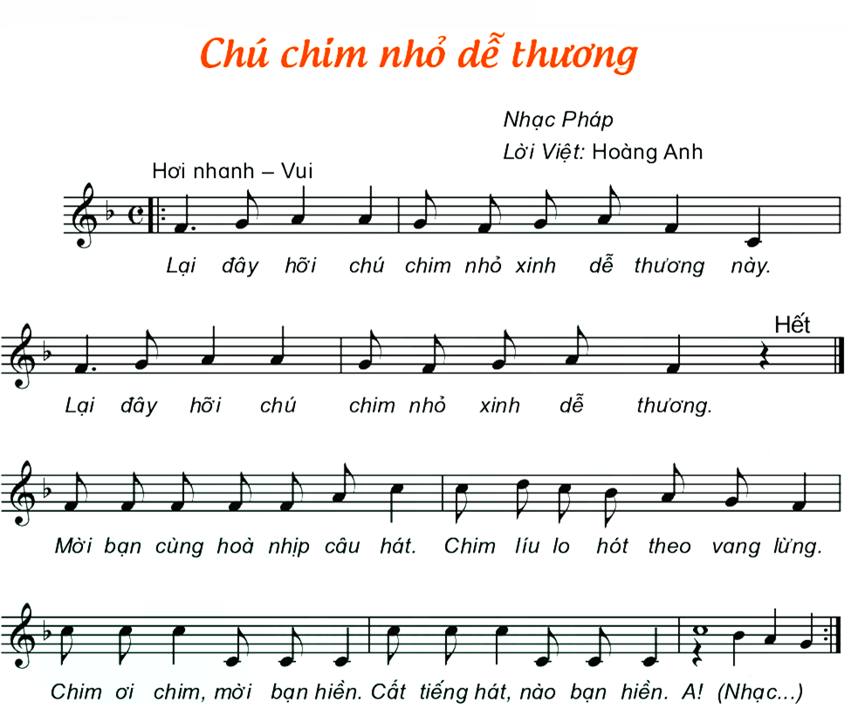




Slide 10
HÒA TẤU NHẠC CỤ BÀI HÁT
CHÚ CHIM NHỎ DỄ THƯƠNG

Slide 12
Tiết 3
DÙNG NHẠC CỤ GÕ THỂ HIỆN HÌNH TIẾT TẤU

